Slide 1
การดำเนินงานของคณะกรรมการกำกับดูแลการเลี้ยงและใช้สัตว์ มหาวิทยาลัยศิลปากร
บรรยายโดย
ผู้ช่วยศาสตราจารย์ ดร. จันทร์ดี ระแบบเลิศ
ประธานกรรมการกำกับดูแลการเลี้ยงและใช้สัตว์เพื่องานทางวิทยาศาสตร์
มหาวิทยาลัยศิลปากร

Slide 2
ประเด็นที่เกี่ยวข้องกับ คกส.
หลักการและเหตุผล
• หลักการ 3Rs
• การจัดตั้งสถานที่ดำเนินการต่อสัตว์เพื่องานทางวิทยาศาสตร์
• องค์ประกอบของ คกส. (ในกรณีต่างๆ)
• หน้าที่ความรับผิดชอบของ คกส.
• แนวปฏิบัติและขั้นตอนการขอเอกสารรับรองจริยธรรมโครงการที่ดำเนินการต่อสัตว์เพื่องานทางวิทยาศาสตร์
• หัวข้อและการจัดทำคู่มือการปฏิบัติงาน (SOP) การดำเนินการต่อสัตว์เพื่องานทางวิทยาศาสตร์

Slide 3
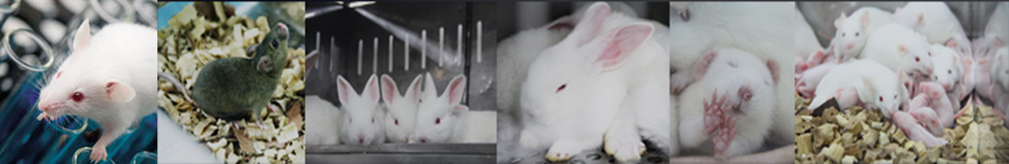
หลักการและเหตุผล
การเลี้ยงและใช้สัตว์เพื่องานทางวิทยาศาสตร์ เป็นสิ่งจำเป็นเพื่อการสร้างองค์ความรู้ใหม่ การฝึกทักษะ และเพื่อการพัฒนาคุณภาพชีวิตของมนุษย์และสัตว์
หากไม่มีการควบคุมการเลี้ยงและการใช้สัตว์ให้ถูกต้องตามหลักวิชาการและจรรยาบรรณในการเลี้ยงและการใช้สัตว์ อาจทำให้สัตว์ต้องเจ็บปวด ทรมาน หรือเสียชีวิตโดยไม่จำเป็น จึงเกิดเป็น พระราชบัญญัติสัตว์เพื่องานทางวิทยาศาสตร์ พ.ศ. 2558

Slide 4
หลักการและเหตุผล
พระราชบัญญัติสัตว์เพื่องานทางวิทยาศาสตร์ พ.ศ. 2558
แบ่งออกเป็น 6 หมวด และบทเฉพาะกาล รวม 56 มาตรา
วัตถุประสงค์
1. เพื่อกำกับดูแลและส่งเสริมการดำเนินการต่อสัตว์ เพื่องานทางวิทยาศาสตร์ของประเทศไทย ให้สอดคล้องกับหลักจรรยาบรรณและมาตรฐานของสากล
2. เพื่อคุ้มครองชีวิตและสวัสดิภาพสัตว์
3. ส่งเสริมความก้าวหน้าทางวิชาการของประเทศ
4. ส่งเสริมนักวิจัยให้มีผลงานอันเป็นที่ยอมรับของนานาประเทศต่อไป

Slide 5
หลักการ 3Rs
หลักการ 3Rs คือ แนวทางปฏิบัติของผู้ใช้สัตว์เพื่องานทางวิทยาศาสตร์ให้ใช้และปฏิบัติต่อสัตว์ด้วยคุณธรรมและอย่างมีมนุษยธรรม โดย
หลีกเลี่ยงการใช้สัตว์โดยไม่จำเป็น หรือไม่มีวิธีการอื่นทดแทน (Replacement)
เมื่อจำเป็นต้องใช้สัตว์ ควรใช้สัตว์จำนวนน้อยที่สุด โดยยังคงความแม่นยำของผลงาน (Reduction)
เมื่อจำเป็นต้องใช้สัตว์ ควรพัฒนา ปรับปรุง วิธีการ เทคนิคที่ปฏิบัติต่อสัตว์หรือเลี้ยงสัตว์ ให้สัตว์ได้รับความเจ็บปวด ความเครียด และความทุกข์ทรมานน้อยที่สุด รวมทั้งพัฒนาสภาพแวดล้อมและสถานที่เลี้ยงให้สัตว์มีความเป็นอยู่ที่ดี (Refinement)

Slide 6
การจัดตั้งสถานที่ดำเนินการต่อสัตว์เพื่องานทางวิทยาศาสตร์
ต้องจัดการสถานที่ดำเนินการให้เป็นไปตามหลักเกณฑ์ (ม.22) ดังนี้
ที่ตั้ง สภาพแวดล้อม และลักษณะของสถานที่ เหมาะสม ตามที่กำหนดในกฎกระทรวง
มีเครื่องมือ เครื่องใช้ อุปกรณ์ที่จำเป็น ลักษณะและจำนวนตามที่กำหนดในกฎกระทรวง
มีป้ายชื่อสถานที่ดำเนินการ ป้ายชื่อผู้กำกับดูแล แผนผังสถานที่ดำเนินการ ติดตั้งไว้เปิดเผยเห็นได้ง่าย
มีสัตวแพทย์ ชั้น1 มีประสบการณ์ตามที่คณะกรรมการกำหนด
มีผู้กำกับดูแลประจำสถานที่ดำเนินการต่อสัตว์ กำกับดูแลให้ผู้เลี้ยงและใช้สัตว์ฯ ปฏิบัติให้เป็นไปตามจรรยาบรรณ
ต้องแต่งตั้งคณะกรรมการกำกับดูแล พิจารณาอนุมัติโครงการ และกำกับให้สอดคล้องกับจรรยาบรรณ และทำรายงานสรุปผลการดำเนินการต่อสัตว์ฯ เสนอ วช. ทุก 6 เดือน โดยผ่านผู้รับผิดชอบ

Slide 7
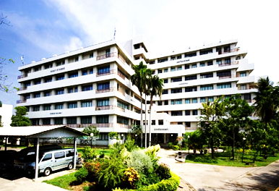
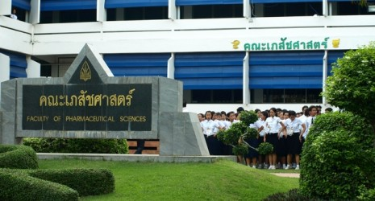
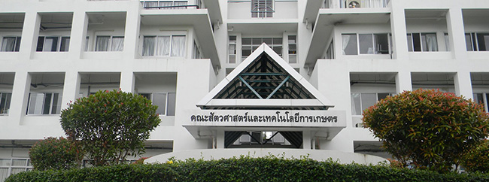
สถานที่ดำเนินการต่อสัตว์เพื่องานทางวิทยาศาสตร์ มศก.

Slide 8
นิยาม
คณะกรรมการกำกับดูแล หมายความว่า คณะกรรมการกำกับดูแลการดำเนินการต่อสัตว์เพื่องานทางวิทยาศาสตร์ประจำสถานที่ดำเนินการ (คกส.) ที่ผู้รับชอบสถานที่ดำเนินการแต่งตั้งขึ้นเพื่อทำหน้าที่กำกับและดูแลการดำเนินการต่อสัตว์เพื่องานทางวิทยาศาสตร์ของสถานที่ดำเนินการนั้น
การดำเนินการต่อสัตว์เพื่องานทางวิทยาศาสตร์ หมายความว่า การนำสัตว์เพื่องานทางวิทยาศาสตร์มาเลี้ยง ใช้ ผลิต หรือกระทำการใด ๆ เพื่องานทางวิทยาศาสตร์
งานทางวิทยาศาสตร์ หมายความว่า งานวิจัย งานทดสอบ งานผลิตชีววัตถุ งานสอน งานทดลอง การดัดแปลงพันธุกรรม การโคลนนิ่ง และการทำเซลล์ต้นกำเนิดที่มีการดำเนินการต่อสัตว์เพื่องานทางวิทยาศาสตร์

Slide 9
องค์ประกอบของ คกส.
คกส. ควรมีองค์ประกอบ ไม่น้อยกว่า 7 คน
1. ประธานกรรมการ จำนวน 1 ตำแหน่ง
เป็นผู้ที่อธิการมอบหมายและเป็นผู้ทรงคุณวุฒิที่มีความรู้ความเข้าใจการเลี้ยงและการใช้สัตว์ที่ได้มาตรฐาน จรรยาบรรณการใช้สัตว์ และมาตรฐานคณะกรรมการกำกับดูแลการเลี้ยงและใช้สัตว์ของสถาบัน
2. สัตวแพทย์ประจำสถานดำเนินการ จำนวน 1 ตำแหน่ง
เป็นผู้ที่คุณสมบัติเป็นสัตวแพทย์ที่มีความรู้และประสบการณ์ด้านการเลี้ยงและใช้สัตว์เพื่องานทางวิทยาศาสตร์และทำงานเต็มเวลาในสถาบัน และสามารถเข้าร่วมประชุมคณะกรรมการกำกับดูแลการเลี้ยงและใช้สัตว์ทุกครั้ง
3. นักวิจัยหรือนักวิทยาศาสตร์ อย่างน้อย 1 ตำแหน่ง
เป็นผู้มีความรู้และประสบการณ์ในการวิจัยที่ใช้สัตว์ไม่น้อยกว่า 5 ปี

Slide 10
องค์ประกอบของ คกส.
4. ผู้ทรงคุณวุฒิสาขาเกี่ยวข้อง อย่างน้อย 1 ตำแหน่ง
เป็นผู้เชี่ยวชาญสาขาอื่นที่ครอบคลุมงาน เช่น นักสถิติ นักเคมี นักคอมพิวเตอร์
5. ผู้ทรงคุณวุฒิสาขาอื่น อย่างน้อย 1 ตำแหน่ง
เป็นผู้ที่ไม่เกี่ยวข้องกับสาขาวิทยาศาสตร์หรือผู้ไม่สังกัดหน่วยงาน เช่น เลขาสมาคมพิทักษ์สัตว์
6. ผู้กำกับดูแลสถานที่ดำเนินการ เป็นกรรมการและเลขานุการ (ผู้กำกับดูแลสถานที่ดำเนินการ หมายถึง ผู้ได้รับแต่งตั้งให้ทำหน้าที่เป็นหัวหน้าสถานที่ดำเนินการ)
กรรมการทุกตำแหน่งต้องลงนามในข้อตกลงรักษาความลับในการพิจารณาโครงการขอใช้สัตว์

Slide 11
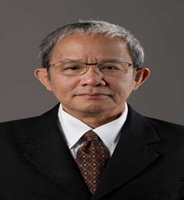
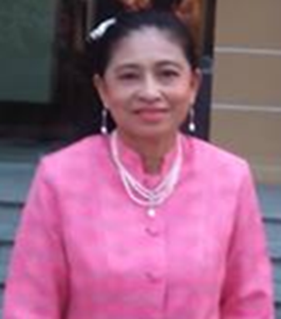
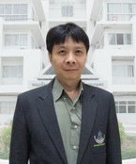
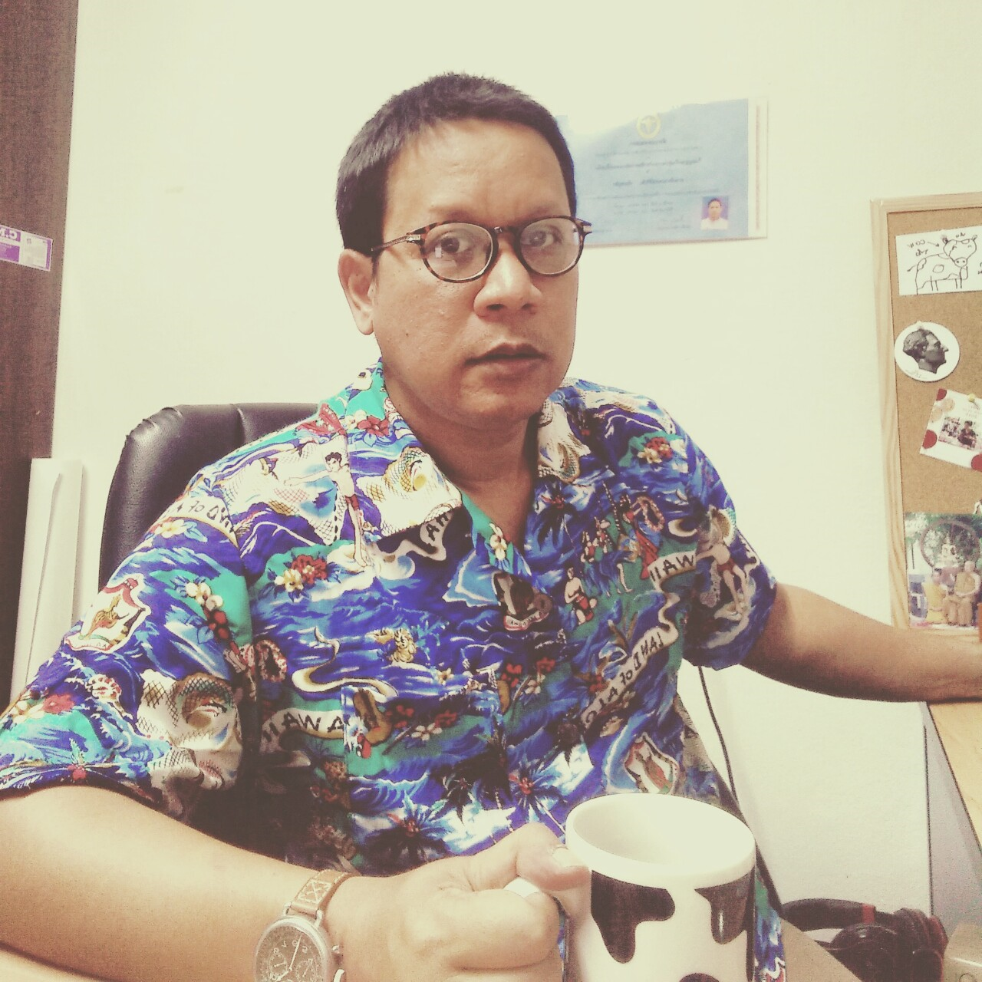
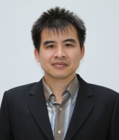
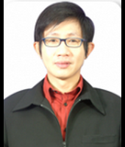
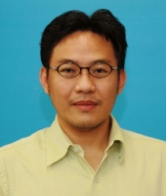
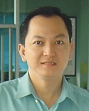
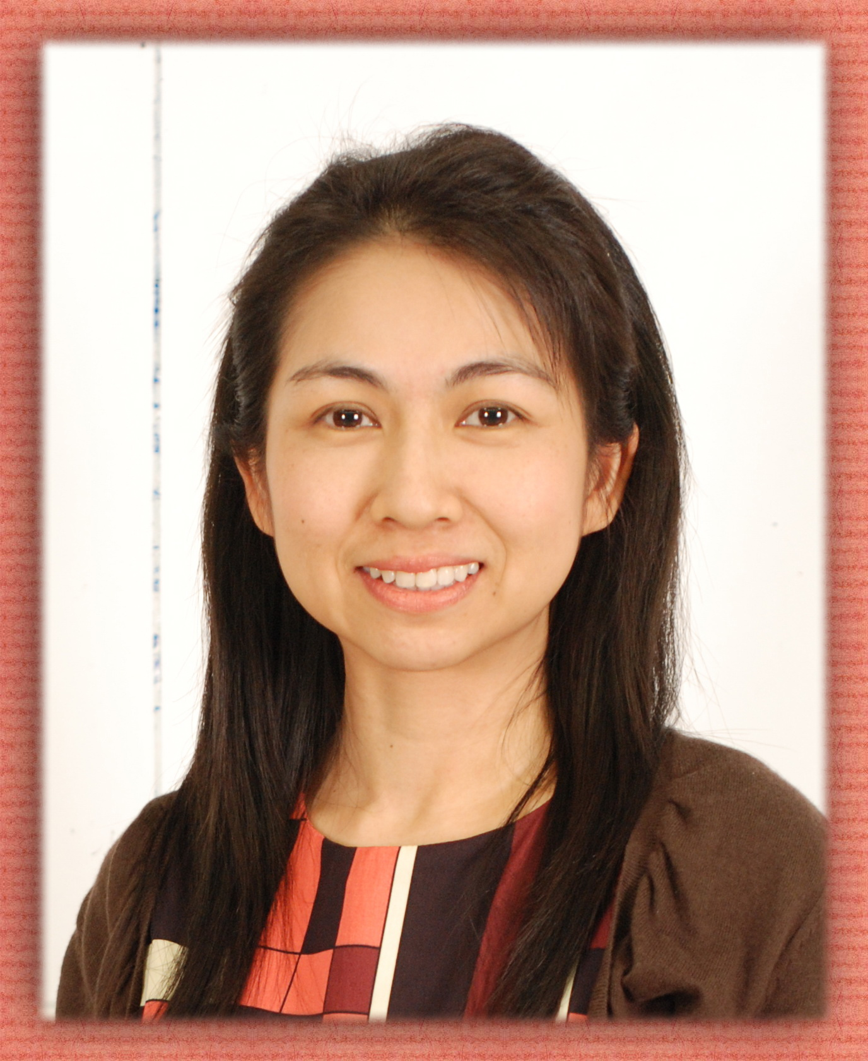
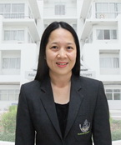
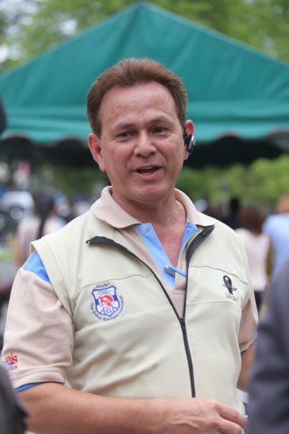
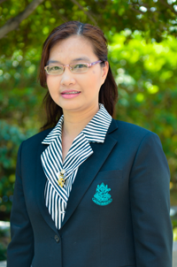
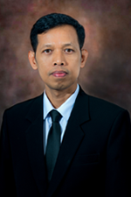
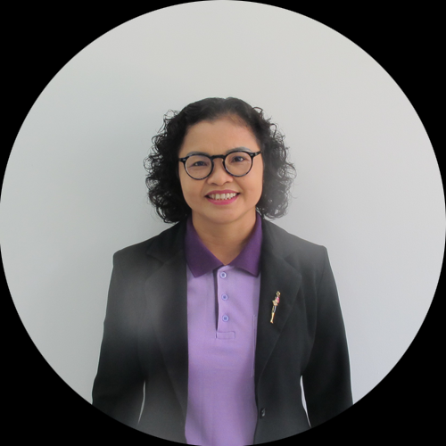
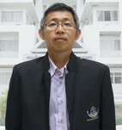
คำสั่งมหาวิทยาลัยศิลปากร ที่ 920/2562 แต่งตั้งคณะกรรมการกำกับดูแลการเลี้ยงและใช้สัตว์เพื่องานทางวิทยาศาสตร์
ชัยชาญ ถาวรเวช
จันทร์ดี ระแบบเลิศ
นรินทร์ ปริยวิชญภักดี
ศิริชัย เอียดมุสิก
ประเสริฐ อัครมงคลพร
ฉัตรชัย ฉิ่นไพศาล
พีรยศ ภมรศิลปธรรม
ธงชัย เตโชวิศาล
ศศิประภา หิริโอตป์
กฤติยา เลิศชุณหะเกียรติ
โรเจอร์ โลหะนันท์
มุจลินทร์ สังข์จุ้ย
ภวพล คงชุม
หรรษา นิลาพันธ์
ประสิทธิ์ นิธิโกสินทร์

Slide 12
หน้าที่ของคกส.มศก. (15 พ.ค. 62- 14 พ.ค. 2565)
1. จัดทำแผนพัฒนาและแผนงบประมาณประจำปีของหน่วยเลี้ยงสัตว์ให้สอดคล้องกับจรรยาบรรณและมาตรฐานการเลี้ยงและใช้สัตว์ เสนอต่อผู้บริหารมหาวิทยาลัย
2. วางนโยบาย แผนงานและกำหนดแนวทางการบริหารงานการกำกับดูแลการเลี้ยงและใช้สัตว์เพื่องานทางวิทยาศาสตร์ของส่วนงานต่าง ๆ ในมหาวิทยาลัยศิลปากร ให้เป็นไปตามพระราชบัญญัติการใช้สัตว์เพื่องานทางวิทยาศาสตร์ พ.ศ. 2558
3. กำหนดหลักเกณฑ์และวิธีการพิจารณารับรองโครงการวิจัยที่มีการเลี้ยงและใช้สัตว์เพื่องานทางวิทยาศาสตร์ ของคณะกรรมการกำกับดูแลการเลี้ยงและใช้สัตว์เพื่องานทางวิทยาศาสตร์ มหาวิทยาลัยศิลปากร
4. กำหนดมาตรฐานวิธีการปฎิบัติงาน การปฏิบัติหน้าที่ของคณะกรรมการกำกับดูแล และมาตรฐานการปฏิบัติงานการเลี้ยงและใช้สัตว์ของสถานที่ดำเนินการ
5. พิจารณาข้อเสนอโครงการขอใช้สัตว์เพื่องานทางวิทยาศาสตร์ เพื่ออนุมัติหรือไม่อนุมัติ หรือให้เปลี่ยนแปลงแก้ไขข้อเสนอโครงการขอใช้สัตว์เพื่องานทางวิทยาศาสตร์

Slide 13
หน้าที่ของคกส.มศก. (15 พ.ค. 62- 14 พ.ค. 2565)-2
6. ติดตามกำกับดูแลการดำเนินงานโครงการที่ได้รับการพิจารณารับรองแล้ว และพิจารณาสั่งแก้ไข ระงับ ยับยั้ง หรือยุติโครงการ ในกรณีที่ไม่เป็นไปตามข้อเสนอโครงการ
7. กำกับดูแลให้มีการดูแลสุขภาพโดยสัตวแพทย์ประจำสถานที่ดำเนินการ
8. ตรวจสอบและกำกับสถานที่ดำเนินการต่อสัตว์ ให้มีการเลี้ยงและใช้สัตว์เพื่องานทางวิทยาศาสตร์ ให้เป็นไปตามจรรยาบรรณของการดำเนินการต่อสัตว์เพื่องานทางวิทยาศาสตร์
9. จัดทำแผนและดำเนินการให้มีการพัฒนาข้าราชการ พนักงานมหาวิทยาลัย ลูกจ้างของส่วนราชการซึ่งปฏิบัติงานในมหาวิทยาลัย และลูกจ้างของมหาวิทยาลัย ที่มีการปฏิบัติงานกับสัตว์ทดลองทั้งในด้านงานวิจัย งานทดลอง งานทดสอบ งานสอนและงานผลิตชีววัตถุเพื่องานทางวิทยาศาสตร์ เพื่อให้การปฏิบัติงานเป็นไปอย่างมีประสิทธิภาพ ถูกต้องตามจรรยาบรรณการดำเนินการต่อสัตว์เพื่องานทางวิทยาศาสตร์
10. พัฒนาคุณภาพของคณะกรรมการกำกับดูแลการเลี้ยงและใช้สัตว์เพื่องานทางวิทยาศาสตร์อย่างต่อเนื่อง ให้เป็นไปตามมาตรฐานสากล

Slide 14
หน้าที่ของคกส.มศก. (15 พ.ค. 62- 14 พ.ค. 2565)-3
11. จัดทำแผนและดำเนินการให้มีการเผยแพร่ความรู้และประชาสัมพันธ์ให้บุคคลากรของมหาวิทยาลัยได้เข้าใจเรื่อง จรรยาบรรณการดำเนินการต่อสัตว์เพื่องานทางวิทยาศาสตร์ มาตรฐานการเลี้ยงและใช้สัตว์ และพระราชบัญญัติการใช้สัตว์เพื่องานทางวิทยาศาสตร์ พ.ศ. 2558
12. แต่งตั้งคณะอนุกรรมการพิจารณาและติดตามผลโครงการวิจัยที่มีการเลี้ยงและใช้สัตว์เพื่องานทางวิทยาศาสตร์ หรือมอบหมายให้บุคคลใดบุคคลหนึ่ง เพื่อกระทำการใดๆ อันอยู่ในอำนาจหน้าที่ของคณะกรรมการกำกับดูแลการเลี้ยงและใช้สัตว์เพื่องานทางวิทยาศาสตร์ มหาวิทยาลัยศิลปากร
13. จัดทำรายงานการดำเนินการต่อสัตว์ทุก 6 เดือนและกำกับการจัดทำสถิติการเลี้ยงและใช้สัตว์ทุก 6 เดือนของผู้กำกับดูแลสถานที่ดำเนินการของมหาวิทยาลัยศิลปากร เสนออธิการบดีเพื่อรายงานต่อเลขาธิการคณะกรรมการวิจัยแห่งชาติ และจัดทำสรุปรายงานประจำปี

Slide 15
หน้าที่ของคกส.มศก. (15 พ.ค. 62- 14 พ.ค. 2565)-4
14. ทำหน้าที่เป็นคณะกรรมการจรรยาบรรณการดำเนินการต่อสัตว์เพื่องานทางวิทยาศาสตร์ของมหาวิทยาลัย และวินิจฉัยการกระทำผิดจรรยาบรรณการดำเนินการต่อสัตว์เพื่องานทางวิทยาศาสตร์
15. เสนออธิการบดีเพื่อพิจารณาแต่งตั้งผู้ทรงคุณวุฒิเพื่อช่วยพิจารณาโครงการ ตามความจำเป็นและความเหมาะสม
ดำเนินการอื่นใดตามที่อธิการบดีหรือสภามหาวิทยาลัยมอบหมาย
ปฏิบัติหน้าที่อื่นที่เกี่ยวข้อง

Slide 16
แนวปฏิบัติและขั้นตอนการขอเอกสารรับรอง
ขั้นตอนที่ 1 ตรวจสอบบุคคลที่ต้องมีใบอนุญาตใช้สัตว์
ตามประเภทข้อเสนอโครงการวิจัย
กรณีที่ 1 ชุดโครงการ ผู้อำนวยการแผนงานและหัวหน้าโครงการย่อย ต้องมีใบอนุญาตใช้สัตว์ของ สพสว. มิเช่นนั้นขอปฏิเสธการรับพิจารณาโครงการ
กรณีที่ 2 โครงการวิจัยเดี่ยว/การเรียนการสอน หัวหน้าโครงการวิจัย ต้องมีใบอนุญาตใช้สัตว์ของ สพสว. มิเช่นนั้นขอปฏิเสธการรับพิจารณาโครงการ
กรณีที่ 3 วิทยานิพนธ์นักศึกษา ต้องขอในนามอาจารย์ที่ปรึกษาหลัก อาจารย์ต้องมีใบอนุญาตใช้สัตว์ของ สพสว. มิเช่นนั้นขอปฏิเสธการรับพิจารณาโครงการ

Slide 17
แนวปฏิบัติและขั้นตอนการขอเอกสารรับรอง-2
ขั้นตอนที่ 2 การกรอกรายละเอียดในแบบฟอร์มการขอเอกสารรับรองจริยธรรมโครงการฯ
นักวิจัยยื่นแบบฟอร์มการขอเอกสารรับรองจริยธรรมโครงการ ภายในวันที่ 7 ของเดือน
โดยใช้แบบฟอร์มโครงการ ดังนี้
1. โครงการที่มีการเลี้ยงและใช้สัตว์ ใช้ฟอร์ม SU-ACU-F01
2. การเรียนการสอน และการจัดอบรม ใช้ฟอร์ม SU-ACU-F02
ในกรณีขอรับการพิจารณาเร่งด่วน หัวหน้าโครงการต้องทำหนังสือผ่านหัวหน้าหน่วยงานเสนอต่อประธานคณะกรรมการฯ

Slide 20
แนวปฏิบัติและขั้นตอนการขอเอกสารรับรอง-3
ขั้นตอนที่ 3 การพิจารณารับรองจริยธรรมโครงการฯ ในสัตว์จากคณะกรรมการฯ
คณะกรรมการฯ อ่านและพิจารณาให้ความเห็น ภายในวันที่ 15 ของเดือน
คณะกรรมการฯ ประชุมพิจารณาให้การรับรอง สัปดาห์ที่ 4 ของเดือน
กรณีคณะกรรมการฯ มีคำแนะนำให้ปรับแก้ไข/เพิ่มเติม
  นักวิจัยต้องดำเนินการส่งเอกสารที่ปรับแก้แล้ว ภายใน 15 วัน
  หากนักวิจัยไม่ดำเนินการส่งเอกสารที่ปรับแก้แล้ว ภายใน 45 วัน ต้องดำเนินการตามขั้นตอนใหม่ทั้งหมด
ระยะเวลาในการยื่นเสนอโครงการพิจารณาจริยธรรม ควรยื่นก่อนเริ่มโครงการ 2 เดือน

Slide 21
ขั้นตอนการปฏิบัติในการเลี้ยงและใช้สัตว์เพื่องานทางวิทยาศาสตร์ มหาวิทยาลัยศิลปากร โดย คกส. มศก.

Slide 23
SOPs การดำเนินการต่อสัตว์เพื่องานทางวิทยาศาสตร์
บทที่ | เรื่อง/ชื่อวิธีดำเนินการมาตรฐาน SOP
01 | การจัดเตรียม การทบทวนวิธีดำเนินการมาตรฐาน
02 | โครงสร้างคณะกรรมการกำกับดูแลการเลี้ยงและใช้สัตว์
03 | เอกสารการรักษาความลับและการขัดแย้งทางผลประโยชน์
04 | การอบรมคณะกรรมการฯ และบุคลากร
05 | การเลือกที่ปรึกษาอิสระ/ผู้เชี่ยวชาญ
06 | การบริหารจัดการกับโครงร่างการวิจัยที่ยื่นขอรับพิจารณา
07 | การพิจารณาโครงการ

Slide 24
SOPs การดำเนินการต่อสัตว์เพื่องานทางวิทยาศาสตร์-2
บทที่ | เรื่อง/ชื่อวิธีดำเนินการมาตรฐาน SOP
08 | การพิจารณาโครงร่างการวิจัยที่ส่งกลับเข้ามาภายหลังการปรับปรุงแก้ไข
09 | การพิจารณาส่วนแก้ไขเพิ่มเติมโครงร่างการวิจัย
10 | การออกเอกสารรับรองโครงการขอใช้สัตว์
11 | การพิจารณารายงานความก้าวหน้าของการวิจัย
12 | การดำเนินการที่เบี่ยงเบน/ฝ่าฝืน/ไม่ปฏิบัติตามโครงร่างการวิจัย
13 | การพิจารณารายงานการยุติโครงการวิจัยก่อนกำหนด
14 | การพิจารณารายงานสรุปผลการวิจัย

Slide 25
SOPs การดำเนินการต่อสัตว์เพื่องานทางวิทยาศาสตร์-3
บทที่ | เรื่อง/ชื่อวิธีดำเนินการมาตรฐาน SOP
15 | การพิจารณาตอบสนองการร้องเรียน
16 | การตรวจเยี่ยมเพื่อกำกับดูแลการวิจัย
17 | การเตรียมแผนการประชุมและรายงานการประชุม
18 | การบริหารจัดการเอกสารโครงการวิจัยที่กำลังดำเนินการ การเก็บและค้นหา การรักษาความลับและการย่อยสลาย
19 | การตรวจเยี่ยมภายในคณะกรรมการกำกับดูแลการเลี้ยงและใช้สัตว์
20 | การจัดทำแผนพัฒนาการใช้สัตว์เพื่องานทางวิทยาศาสตร์

Slide 26
เอกสารอ้างอิง
ชุมพล ผลประมูล.(พฤษภาคม 2559).จรรยาบรรณการใช้สัตว์เพื่องานทางวิทยาศาสตร์และ หลักการ 3Rs. เอกสารประกอบการอบรมผู้ขอรับใบอนุญาตใช้สัตว์เพื่องานทาง วิทยาศาสตร์ ครั้งที่ 16, กรุงเทพมหานคร:มหาวิทยาลัยเกษตรศาสตร์.
ปัทมารัตน์ กุญชร ณ อยุธยา.(พฤษภาคม 2559). พระราชบัญญัติสัตว์เพื่องานทางวิทยาศาสตร์ พ.ศ. 2558. เอกสารประกอบการอบรมผู้ขอรับใบอนุญาตใช้สัตว์เพื่องานทาง วิทยาศาสตร์ ครั้งที่ 16, กรุงเทพมหานคร:มหาวิทยาลัยเกษตรศาสตร์.
สถาบันพัฒนาการดำเนินการต่อสัตว์เพื่องานทางวิทยาศาสตร์ สำนักงานคณะกรรมการวิจัย
แห่งชาติ. 2560. ประกาศ ระเบียบ ตามที่กำหนดในพระราชบัญญัติสัตว์เพื่องานทาง
วิทยาศาสตร์ พ.ศ.2558.

